Slide 1
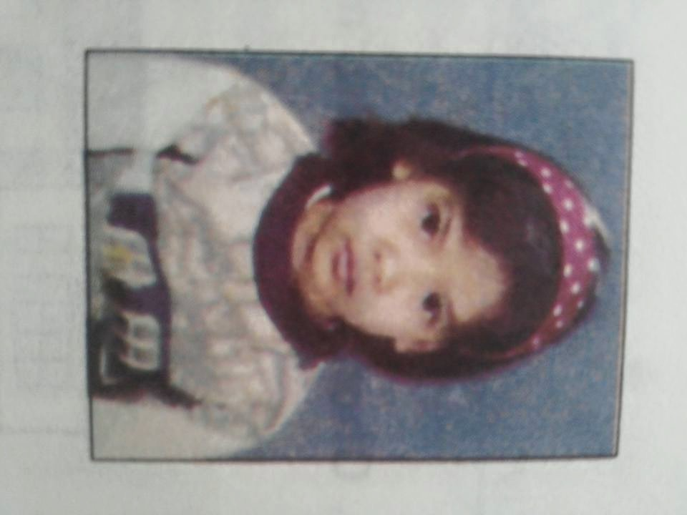

Slide 2
Thứ ba ngày 8 tháng 9 năm 2020
Tập đọc
Tự thuật

Slide 3
Luyện đọc
Tìm hiểu bài
23 - 4 - 1996
tự thuật
Chương Mỹ
quê quán
Hàn Thuyên
xã, huyện, tỉnh
6 - 9 - 2003

Slide 4
- Họ và tên: Bùi Thanh Hà
- Ngày sinh: 23 - 4 - 1996
- 25 phố Hàn Thuyên, quận Hai Bà Trưng, Hà Nội

Slide 5
Tìm hiểu bài:
1. Em biết gì về bạn Thanh Hà
2. Nhờ đâu em biết rõ về bạn Thanh Hà như vậy?
Nhờ bản tự thuật của Thanh Hà.

Slide 6
3. Hãy cho biết:
- Họ và tên em.
- Em là nam hay nữ.
- Ngày sinh của em.
- Nơi sinh của em.
Ví dụ: Một bạn trong lớp
4. Hãy cho biết tên địa phương em ở:
Phường
Thị xã

Slide 7
Củng cố, dặn dò
Luyện đọc lại

Slide 8
Tiết học kết thúc
Chúc các em chăm ngoan, học giỏi

